Slide 1

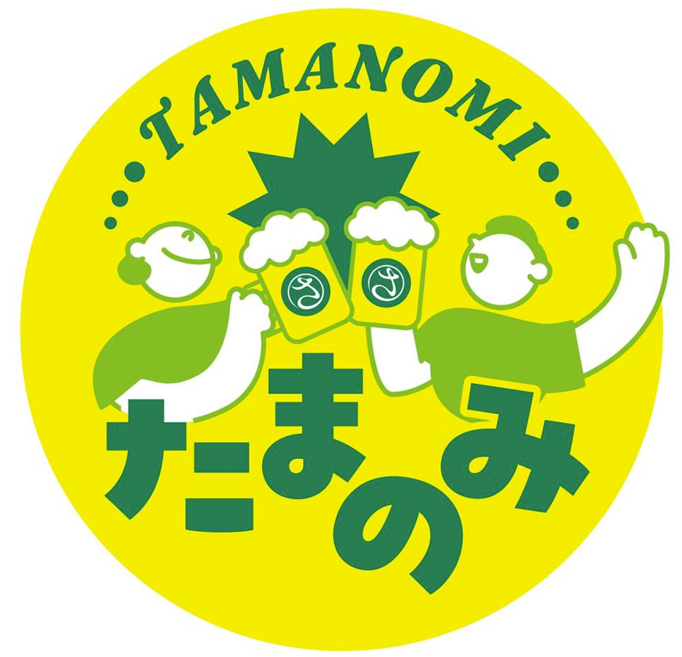
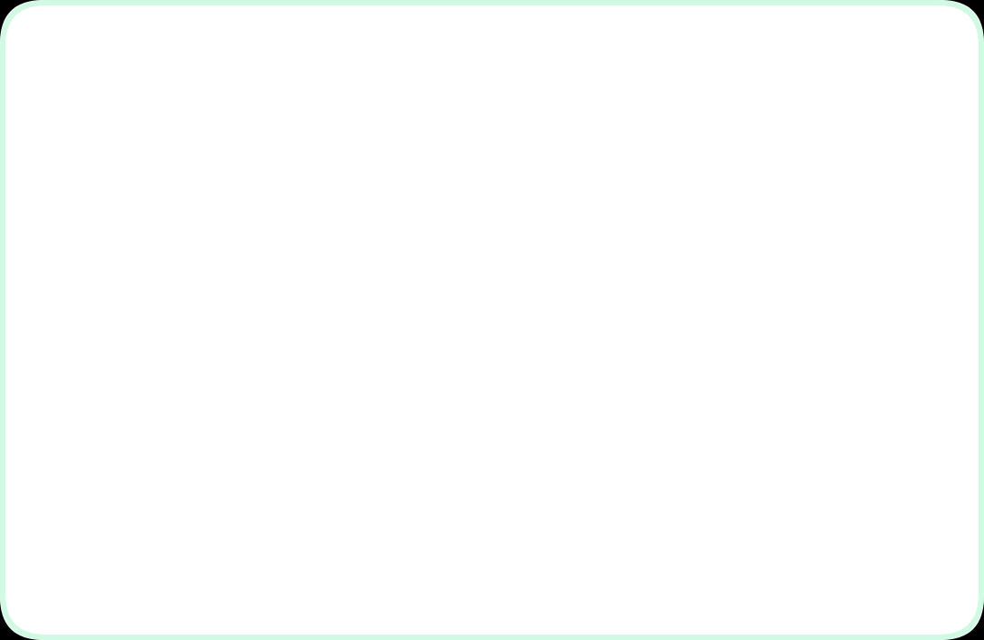
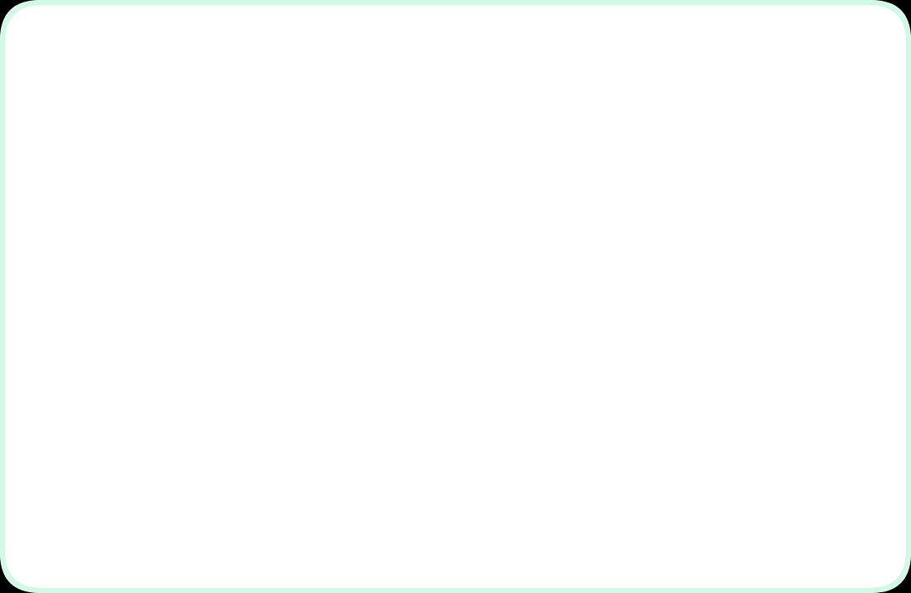






掲載店さま向け 管理画面マニュアル
たまのみ掲載店スタートマニュアル （店舗登録ガイド）
対象
所要時間
このマニュアルでできること
飲食店オーナーさま向け
店舗担当者さま向け
10〜15分
店舗情報の登録
作業時間の目安
クーポン情報の登録
掲載開始までの流れの把握
お問い合わせ
たまのみ運営事務局
株式会社つなぐ
saitama.partners@tamanomi.com

Slide 2







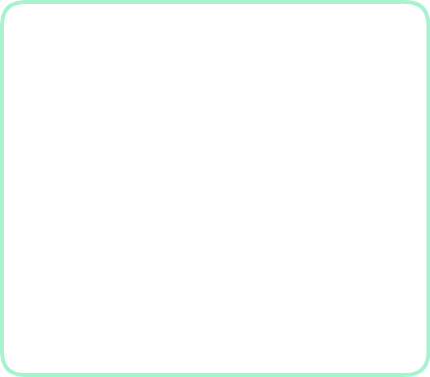
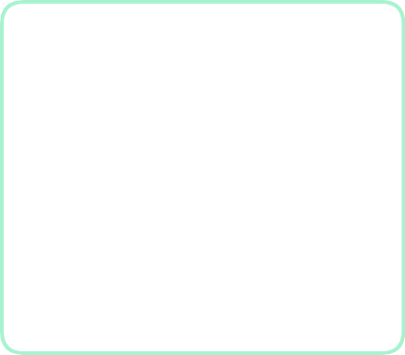












掲載までの流れ （全5ステップ）
STEP 1
STEP 2
STEP 3
STEP 4
STEP 5
掲載申込
アカウント発行
管理画面
ログイン
店舗情報登録
クーポン登録
Webフォームから
必要事項を入力
メールを受信して
パスワード設定
ここが重要！
PRコメント・画像
集客のカギ！
魅力的な特典設定
事業者情報の確認
掲載開始！
準備していただくもの
店舗基本情報
店舗画像（最大3枚／任意）
住所・電話番号・メールアドレスなど
料理・店内・外観の写真（JPEGまたはPNG形式）
PRコメント
クーポン案
100〜150文字目安（お店の特徴やアピールポイント）
名称・内容・利用条件（例：生ビール1杯無料など）

Slide 3


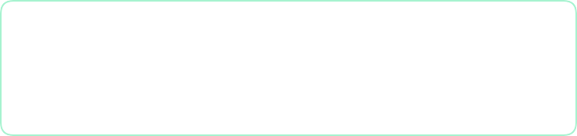
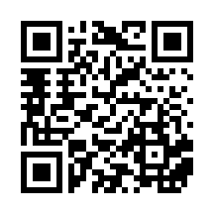




掲載店お申し込み
まずは基本情報を入力して、アカウントを作成しましょう。
STEP
1 申込ページへアクセス
入力する内容（必須）
01
以下のURLからアクセスしてください。
＜基本情報＞
・事業者名
・事業者名（カナ）
・代表者名（姓）
・代表者名（名）
・代表者名（姓／カナ）
・代表者名（名／カナ）
・代表者電話番号
・メールアドレス 重要 ※PC・スマホどちらでも可
＜住所情報＞
・郵便番号 ※郵便番号から住所検索できます
・都道府県
・市区町村
・町名 番地
・建物名 部屋番号 ※任意
https://www.tamanomi.com/lp/merchant/apply
所要時間 3分
スマートフォンの方
QRコードを読み取ってアクセスできます
ご注意
・申込完了後、入力したメールアドレス宛に「初回設定メール」が届きます。 メールアドレスにお間違いがないか、必ずご確認ください。
・お申込み後、ご登録のメールアドレスにパスワード設定用のメールを送信致します。メール内のリンクからパスワードを設定し、管理画面にログインしてください。
掲載申込
以上の内容を入力し、申し込むボタンを押してください。

Slide 4
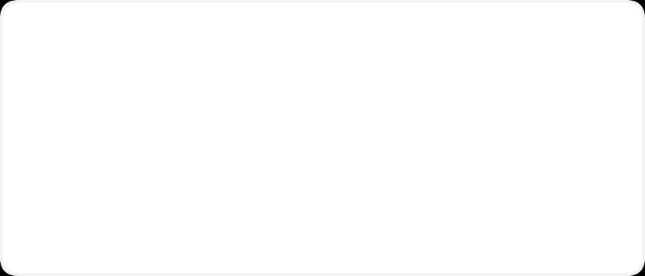

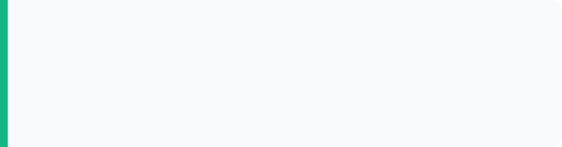





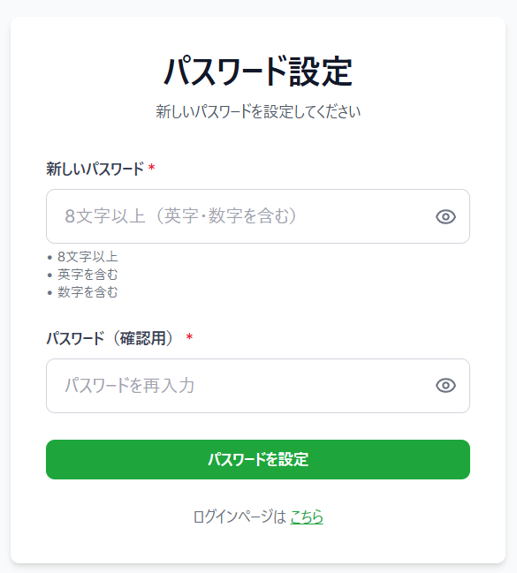


パスワード設定
届いたメールからパスワードを設定し、アカウントを有効化します。
STEP
メールを確認する
メールが届かない場合
02
STEP1で入力したアドレス宛に以下の件名のメールが届きます。
迷惑メールフォルダを確認
メール件名
自動的に振り分けられている可能性があります。
【たまのみ】事業者アカウント発行のお知らせ／初回設定のご案内
数分待ってみる
通信状況により遅れる場合があります。
所要時間 1分
パスワードを設定
メール内の【パスワードを設定する】をクリックし、パスワード設定画面で任意のパスワードを入力してください。
＜新しいパスワード＞
・8文字以上
・英字を含む
・数字を含む
※パスワード（確認用）に
再度入力する。
有効期限に注意
メール内のリンクには有効期限があります。
メール受信後、10日以内に設定を行ってください。
有効期限が過ぎた場合は、恐れ入りますが再発行のご依頼を事務局までお願いいたします。
パスワード設定
【パスワードを設定】
解決しない場合のお問い合わせ
saitama.partners@tamanomi.com

Slide 5








管理画面ログイン・事業者情報確認
発行されたアカウントでログインし、登録情報に誤りがないか確認します。
STEP
管理画面へログイン
確認する項目
03
以下のURLへアクセスし、メールアドレスとパスワードを入力
してください。
ログイン後、「事業者管理」メニューから確認をお願いします。
https://admin.tamanomi.com/login
事業者名・フリガナ
お客様に表示される名称です
メールアドレス
パスワード
代表者名・フリガナ
所要時間 2分
例：サイタマ タロウ
住所（郵便番号・所在地）
もし、事業者情報が間違っていたら？
建物名まで正確に入力されているか
事業者情報は、管理画面から変更できません。
運営事務局へご連絡いただきましたら、変更内容と変更理由を教えていただき、運営事務局のスタッフが編集を行います。
電話番号
ログイン・確認
ハイフンあり・なし どちらでも可
メールアドレス
＜アカウント情報編集について＞
画面の下部にある【アカウント情報編集】をクリックして
アカウント情報編集画面からメールアドレスの変更とパスワードの変更は行うことは出来ます。
重要なお知らせが届きます
アカウントステータス
「発行済み」になっている

Slide 6
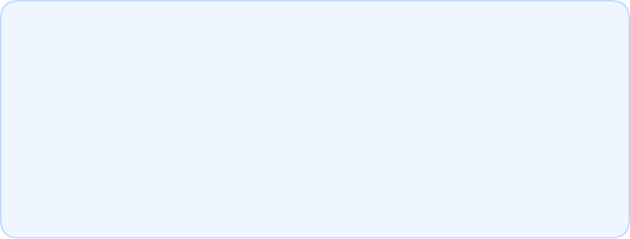
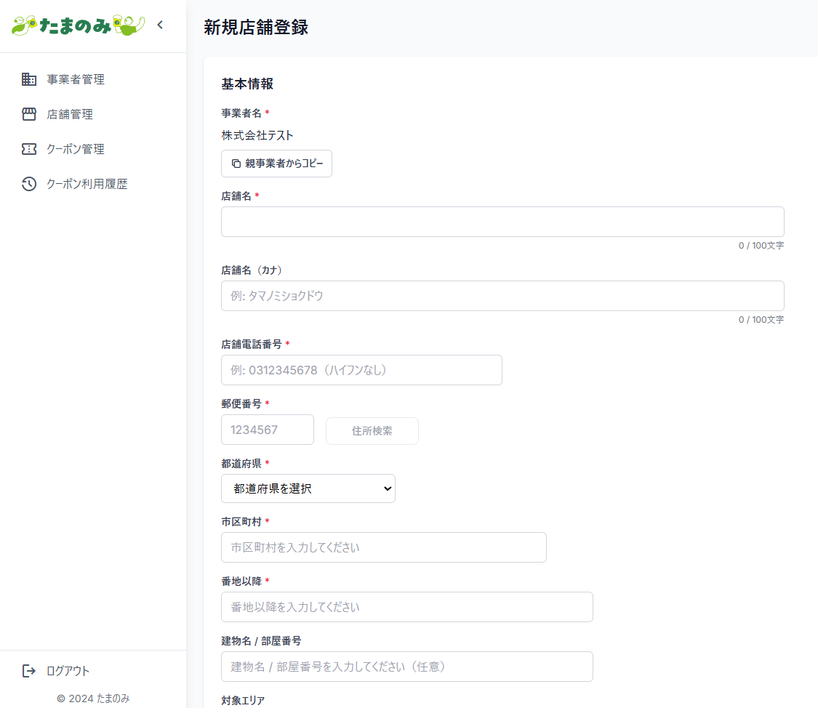

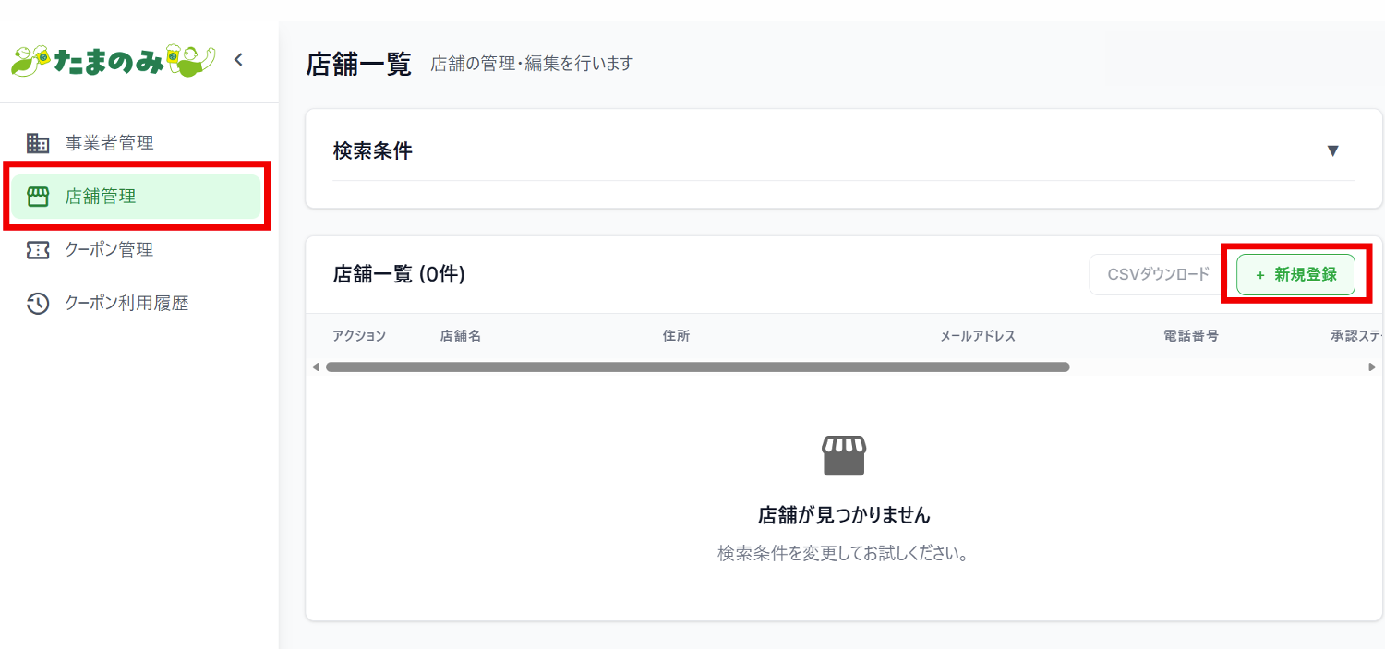


店舗情報の登録 ①
お店の魅力をお客様に伝えるための情報を登録します。
STEP
店舗情報の登録の方法
04
【店舗管理（店舗一覧画面）】 「新規登録」ボタンをクリック
所要時間 5分
店舗登録
「店舗管理」内の「新規登録」より、店舗情報を登録して
ください。 複数の店舗を登録することも可能です。
「事業者情報をコピー」ボタンで入力が楽になります。

Slide 7
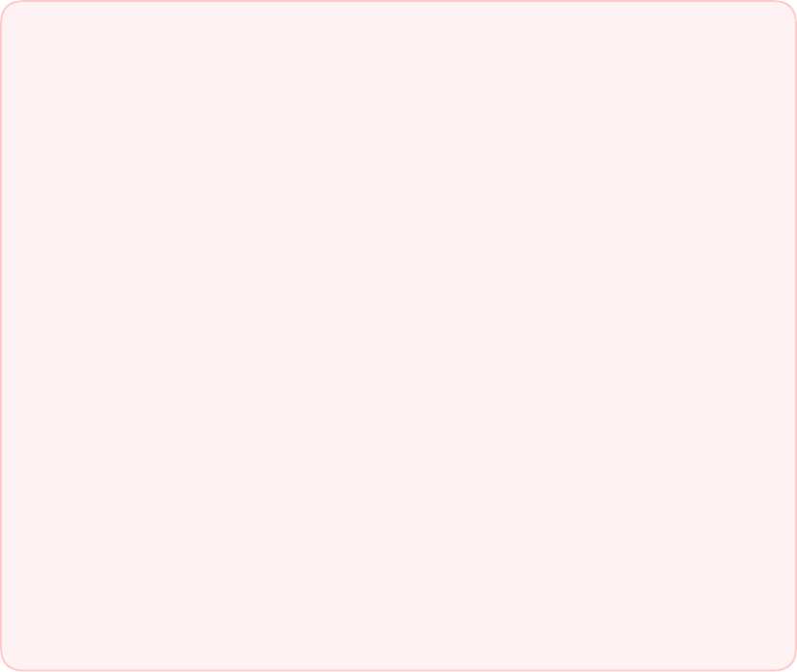
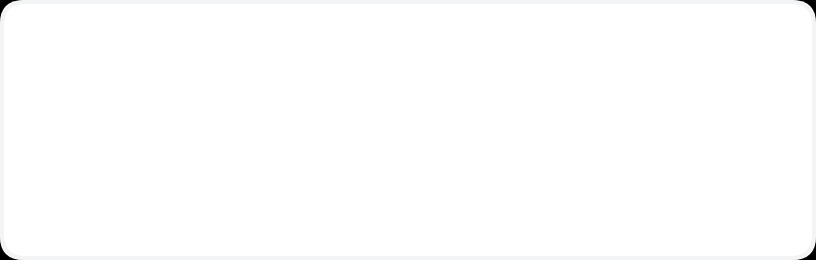



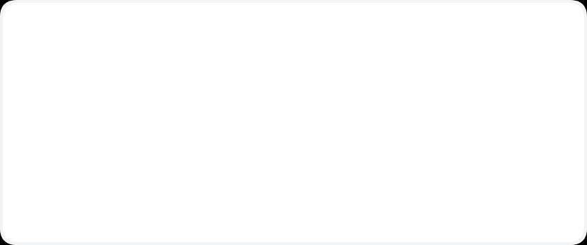






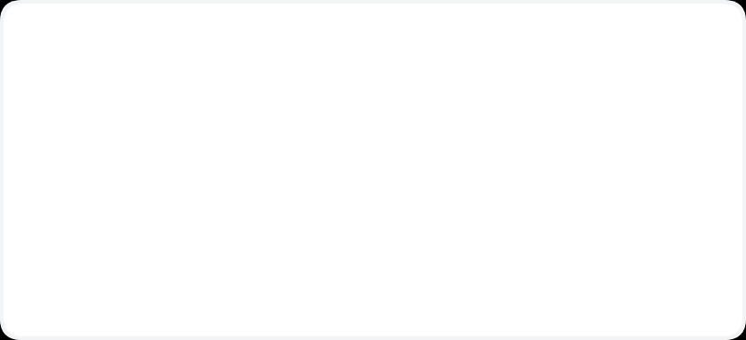

店舗情報の登録 ②
お店の魅力をお客様に伝えるための情報を登録します。
STEP
地図の位置設定
店舗紹介・詳細情報の例 （100〜150文字）
04
Googleマップと連携するため、緯度・経度の入力が必要です。
駅徒歩3分の居酒屋です。たまのみでは生ビール1杯無料。
お一人様も歓迎です。
わからない場合
緯度
経度
店舗画像の例 （最大3枚）
所要時間 5分
1
1
「1」と入力いただければ、事務局にて正しい住所から位置情報を設定します。
料理
店内
外観
画像形式：JPEG、PNG、WebP（推奨サイズ：1200x400px以上、
推奨アスペクト比：4:3または16:9）
店舗登録
その他の留意点
営業時間・予算などは入力例に従ってください
【クーポン利用時間】 クーポン利用時間が営業時間と異なる場合は、別途設定してください。
【アカウント発行】 追加で各店舗ごとの管理アカウントを発行したい場合に、チェックしてください。
例） 全体の管理者に加えて、各店舗の店長用にアカウント発行

Slide 8


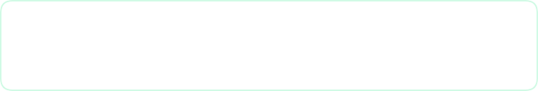
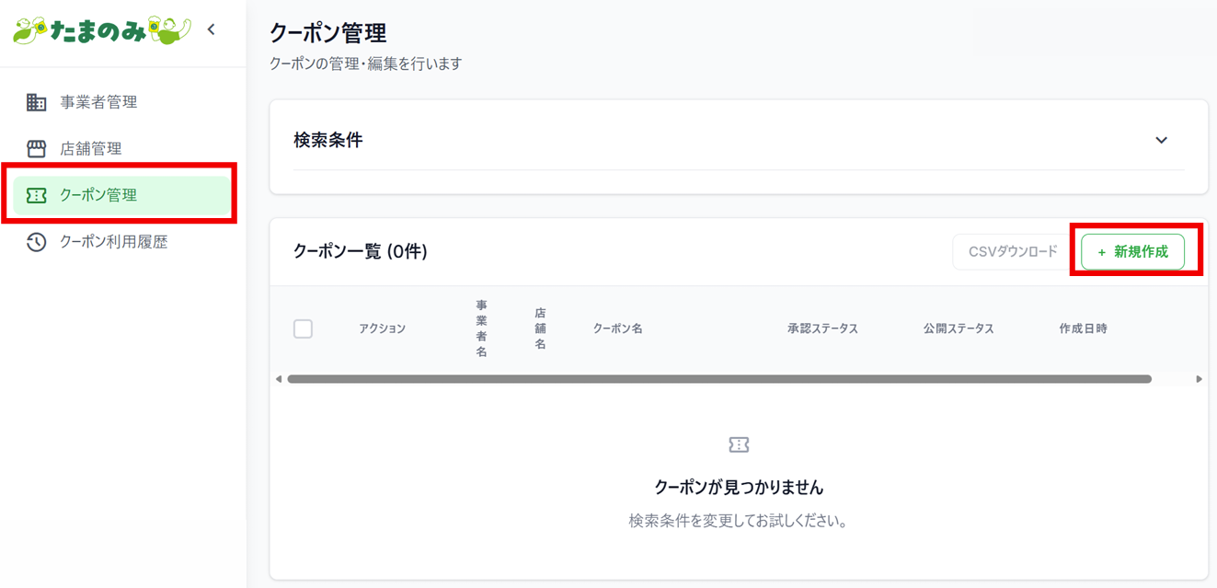



クーポン情報の登録
来店のきっかけとなる特典を設定しましょう。
1 操作手順
設定例
STEP
05
クーポン管理 ＋新規作成
クーポン名
生ビール1杯無料、ハイボール1杯無料
説明文
クーポン提示で生ビール（中ジョッキ）1杯を
無料で提供いたします。
所要時間 3分
利用条件
料理1品以上をご注文の方
他クーポンとの併用不可
クーポン登録
「クーポン管理」内の「新規作成」より、クーポン情報を登録してください。 最大3種類までクーポンを登録することができます。
仕様・ポイント
最大3種類まで登録可能
シーンに合わせて複数の特典を用意できます
画像はなくてもOK
未登録の場合は、自動的に「汎用画像」が表示されます

Slide 9










掲載開始とよくある質問
掲載までの流れ
よくある質問
1
店舗情報・クーポン登録完了
Q
クーポンはいくつ作成できますか？
全ての入力を終えた状態
A. 最大 3個 まで登録可能です。季節や時間帯に合わせて使い分けることができます。
2
事務局確認
通常 約５～７営業日間 程度
3
ステッカー・マニュアル発送
Q
画像は必須ですか？
店舗宛に郵送いたします
A. 必須ではありません。画像が未登録の場合は、システム側で用意した汎用画像（イラスト等）が表示されます。
掲載開始！
ステッカーを店頭に掲示してください
Q
登録内容（クーポン内容、店舗情報）の修正はできますか？
たまのみ掲載店のご登録ありがとうございます。
たまのみを通じて、多くのお客様にご来店いただけることを
願っております。
A. はい、いつでも管理画面から変更可能です。メニュー変更や営業時間変更の際は、管理画面より更新をお願いします。
ご不明な点はこちらまで
たまのみ運営事務局
saitama.partners@tamanomi.com
株式会社つなぐ

